Slide 1
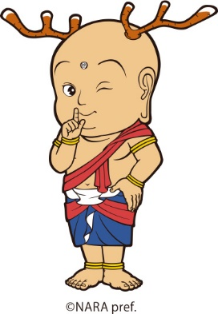
おしゃべりは
ひかえめに
＼新型コロナウィルス感染拡大防止にご協力を！／
奈良県

Slide 2
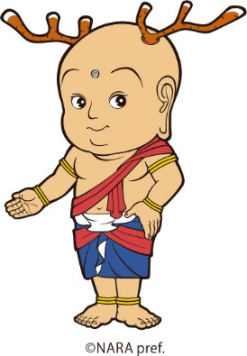
お店に入る時は
マスクをつけてね
＼新型コロナウィルス感染拡大防止にご協力を！／
奈良県

Slide 3
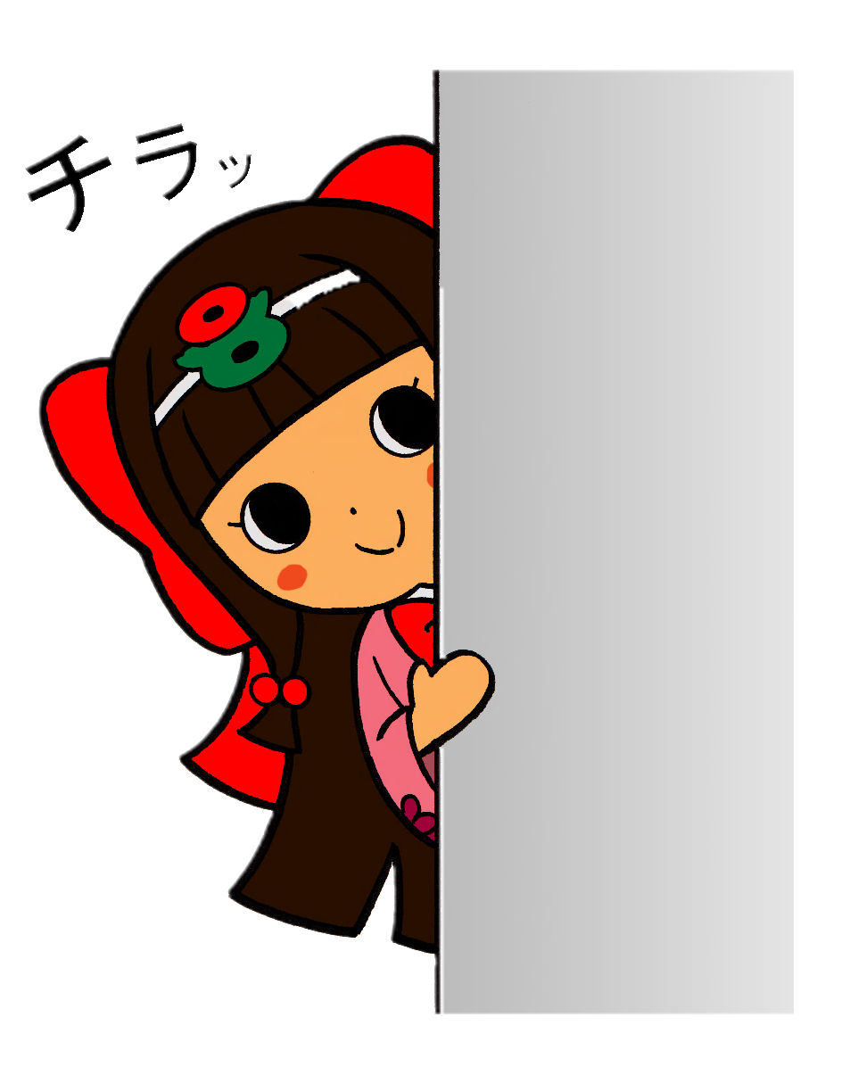
換気のために、
ドアや窓を
開けています
＼新型コロナウィルス感染拡大防止にご協力を！／
奈良県

Slide 4
入場時に
体調チェック中！
＼新型コロナウィルス感染拡大防止にご協力を！／
奈良県

Slide 5
手洗いしてから
いただきます
＼新型コロナウィルス感染拡大防止にご協力を！／
奈良県

Slide 6
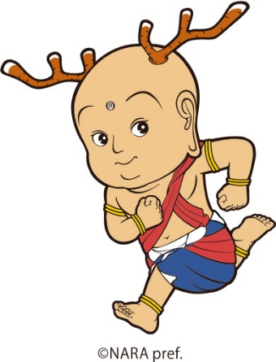
＼新型コロナウィルス感染拡大防止にご協力を！／
奈良県
人との距離を
２ｍあけよう

Slide 7
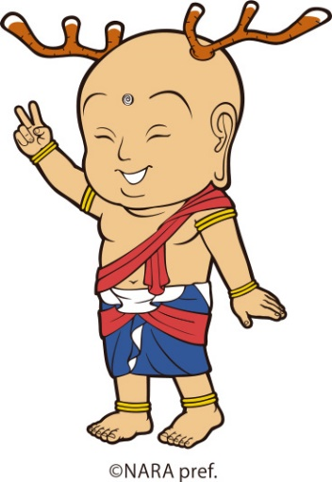
新型コロナ対策
実施中！
＼新型コロナウィルス感染拡大防止にご協力を！／
奈良県

Slide 8
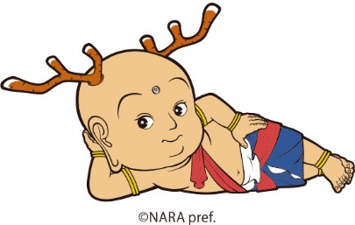
体調が悪いときは
おうちで休もう
＼新型コロナウィルス感染拡大防止にご協力を！／
奈良県

